Slide 1
天气预报的“游戏规则”变了
2025/12/19
制作人：邢雨碟25120803014
陈玉25120803015

Slide 2
目录
开篇设问
传统天气预测VS AI天气预测
01
02
CONTENTS
AI天气预测的优点
展望与结语
03
04

Slide 3
开篇设问
01

Slide 4

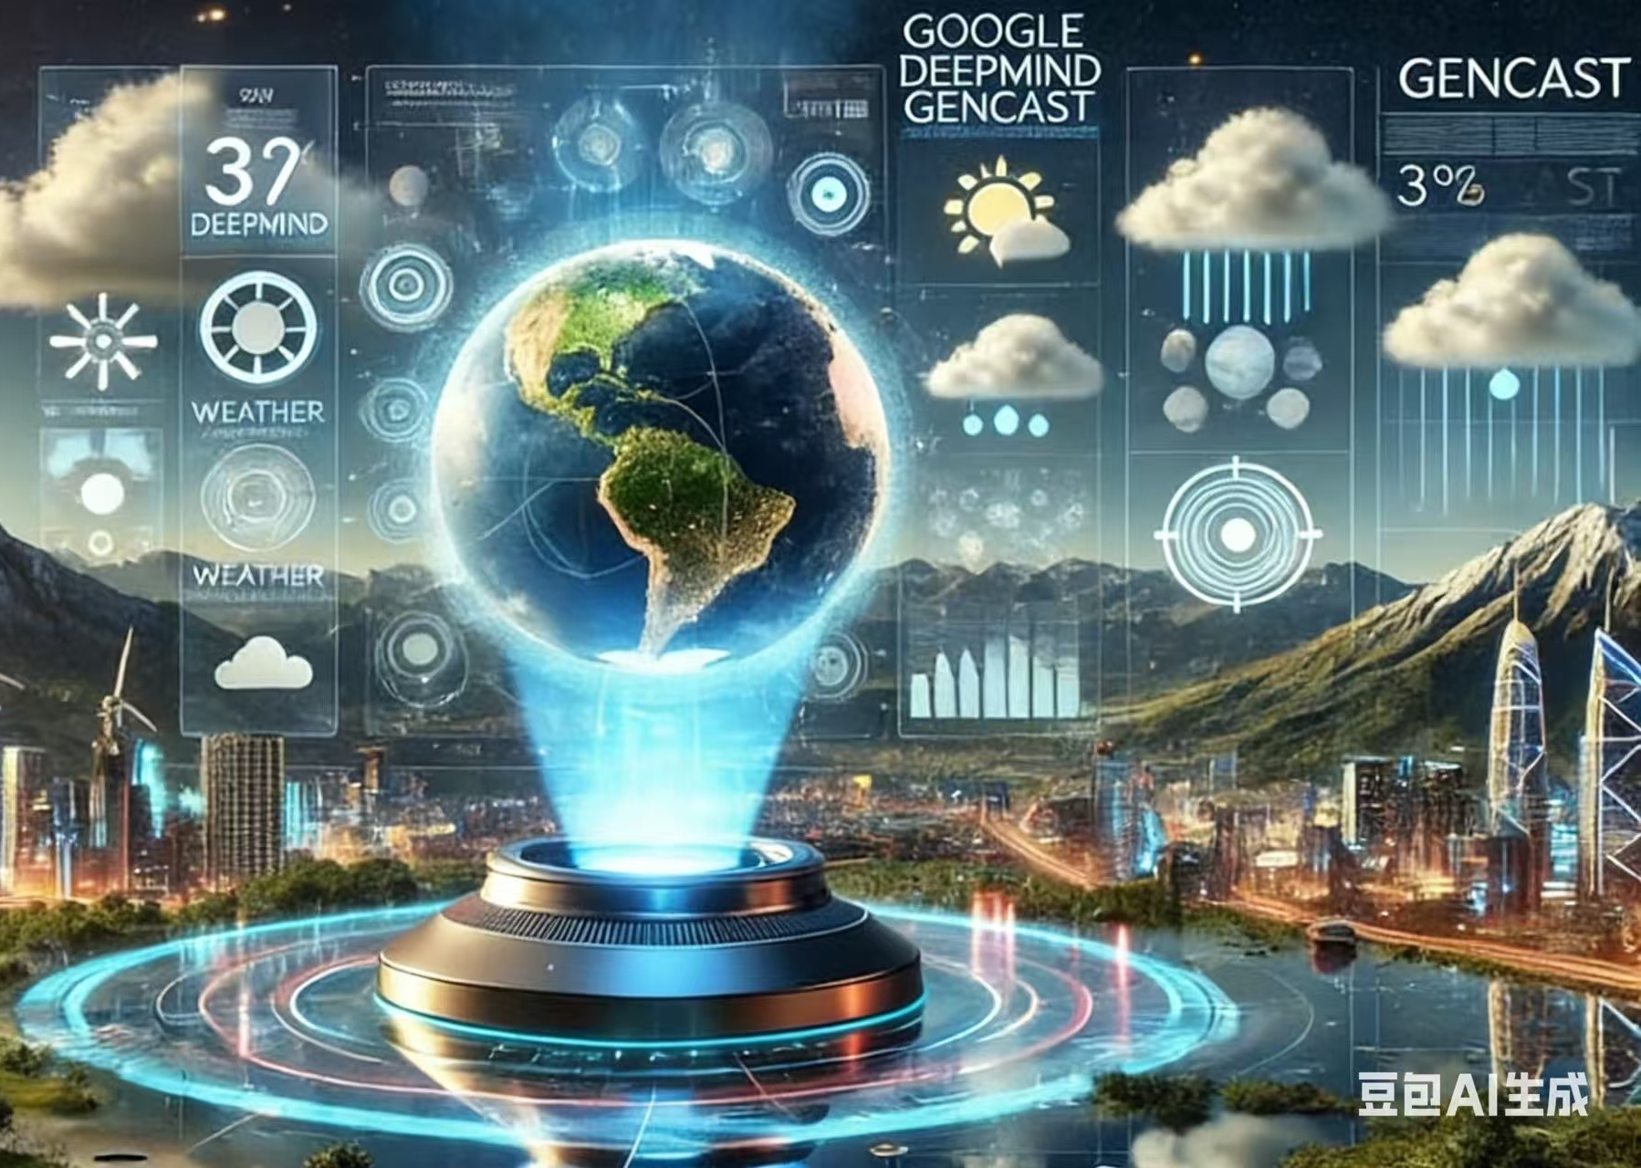
这是如何做到的？
传统天气预测全球一周测试时间
AI天气预测仅需几分钟

Slide 5
传统天气预测 VS AI天气预测
02

Slide 6
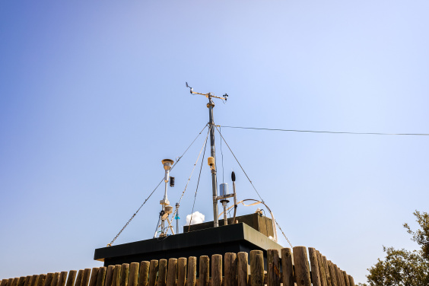
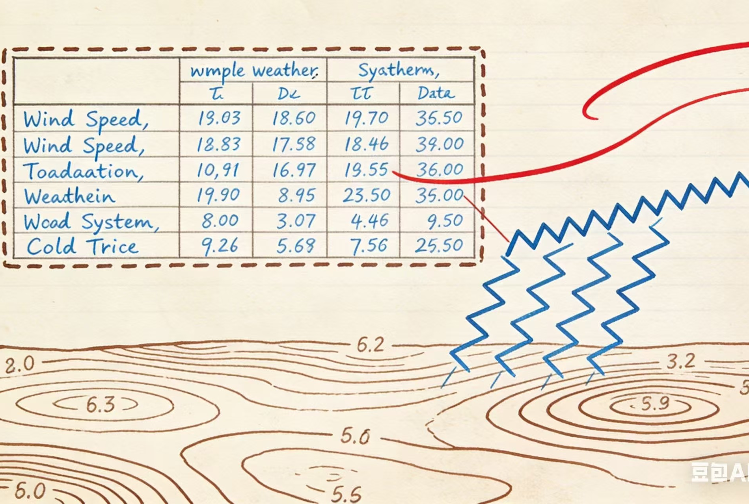
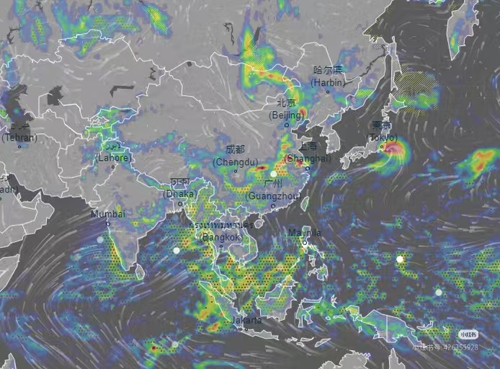
传统天气预测方法——“解方程”
天气图分析技术
依据天气动力学原理，对气象观测数据进行操作与推断的技术过程，为天气预报提供物理依据。
气象观测站数据采集
数值天气预报雏形
通过百叶箱，雨量计，风向风标等方式收集。按场景分为地面、高空及卫星三类。
基于数学模型和超级计算的气象数据可视化，为精准、定量的天气预报提供科学支撑。

Slide 7
传统方法的局限与挑战：
1、混沌效应与确定性极限
无论初始场多么精确，微小的误差都会随着时间数级增长。
2、观测网络的不完备性
分布不均，在海洋、高原、极地少，导致这些区域存在“盲点”。
3、预报员主观性的双刃剑
过度依赖个人经验可能导致重大失误。

Slide 8
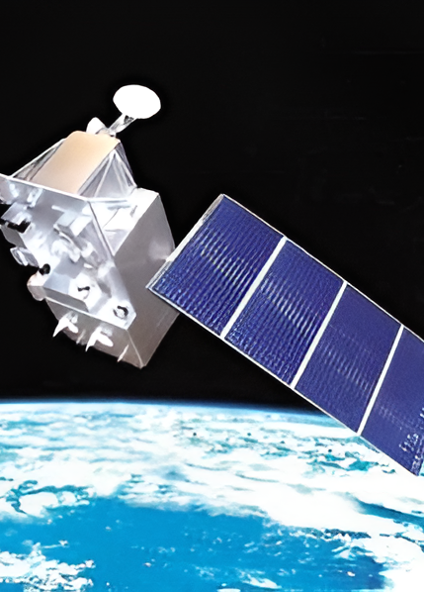
AI天气预测原理——“找规律”
数据采集与预处理
可视化：将过去40年的全球天气数据变成一本厚厚的“天气变化连环册”。
机器学习模型训练
AI的任务不是解方程而是刷题，学习画面与画面之间变化的规律。
预测结果生成与优化
将数据输入给已经训练好的AI模型，调动内化知识，比对画面并计算生成天气预报。

Slide 9
AI天气预测的优点
03

Slide 10
1.预测精准度提升
AI是数据驱动的，通过学习海量历史气象数据，全面超越了最先进的传统预报系统，将全球7天预测的误差降低了20%以上。

Slide 11
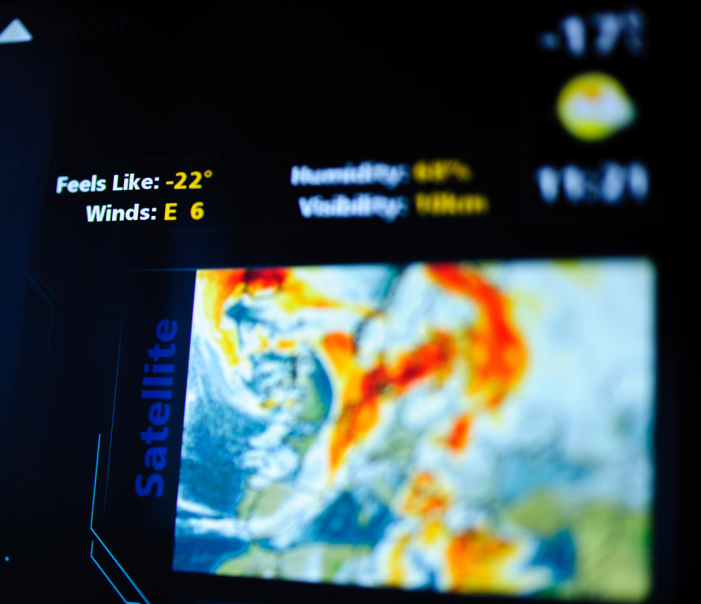
2、响应速度更快
实时数据处理能力
AI模型一旦训练完成，就可以实现“分钟级”更新的全球预报。
分布式计算架构
中国气象局AI预报系统采用分布式GPU集群，单小时可完成10万次模式运算，比超级计算机提速3倍以上。

Slide 12
3、广泛的可及性与应用潜力
为风电提供精准的发电量预测，为农业提供灾害预警，为物流提供航线优化预报
大幅度降低成本和消耗
加速科学发现与模式改进

Slide 13
美国AR可视化天气技术
目的：解决传统天气预报播报的乏味性，使之生动有趣，将抽象的预报数据转化为身临其境的视觉体验，展示极端天气的破坏力和对人物生活的影响，大幅度降低理解门槛。

Slide 14
展望与结语
04

Slide 15

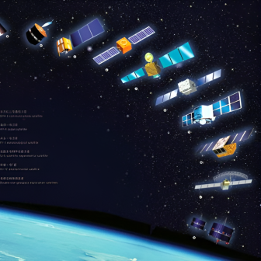

未来发展趋势
超本地精细化预测
行业定制
全智能感知
如日本Weathernews公司，利用AI分析1平方公里内数据，可提前10分钟预警突发性暴雨，精度达90%以上。
农业、交通、能源等领域的专门AI气象模型将大规模应用。
数十亿物联网设备构成的天基-空基-地基一体化感知网，实现大气状态的秒级更新。

Slide 16
结语：
天气预测的目的不在于展示技术，而是守护生命、赋能发展。将冰冷的数据转变成融入日常的智慧伴侣，这才是AI技术富有温度的切实体现。

Slide 17
谢谢
THE END

